Slide 1
提纲
迭代法概述
基本迭代法
向量范数和矩阵范数
迭代法的收敛性

Slide 2
迭代法概述
在自然科学和工程技术中很多问题的解决常常归结为解线性代数方程组。例如电学中的网络问题，船体数学放样中建立三次样条函数问题，用最小二乘法求实验数据的曲线拟合问题，解非线性方程组问题，用差分法或者有限元法解常微分方程，偏微分方程边值问题等都导致求解线性方程组，而且后面几种情况常常归结为求解大型线性方程组。

Slide 3
迭代法概述
关于线性方程组的数值解法一般有两类。
  直接法：经过有限步算术运算，可求得方程组的精确解的方法（若在计算过程中没有舍入误差）
  迭代法：用某种极限过程去逐步逼近线性方程组精确解的方法
  迭代法具有占存储单元少，程序设计简单，原始系数矩阵在迭代过程中不变等优点，但存在收敛性及收敛速度等问题。

Slide 4
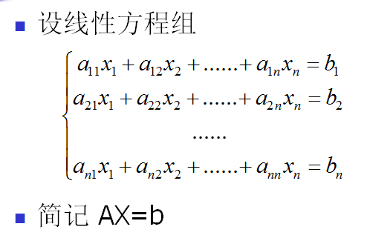
迭代法概述

Slide 5
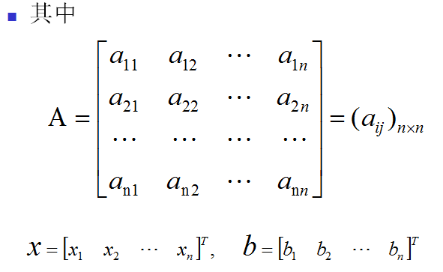
迭代法概述

Slide 6
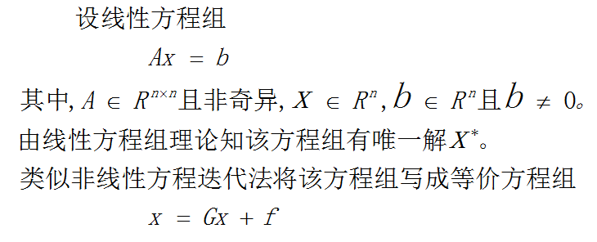
迭代法概述

Slide 7
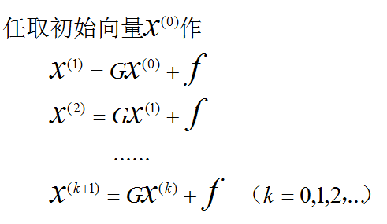
迭代法概述

Slide 8
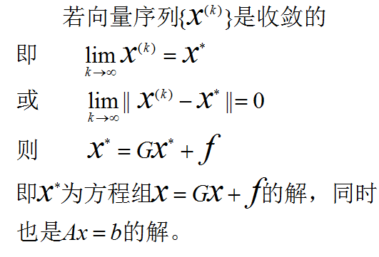
迭代法概述

Slide 9
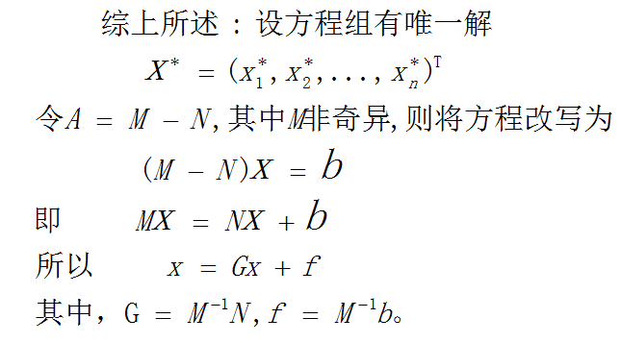
迭代法概述

Slide 10
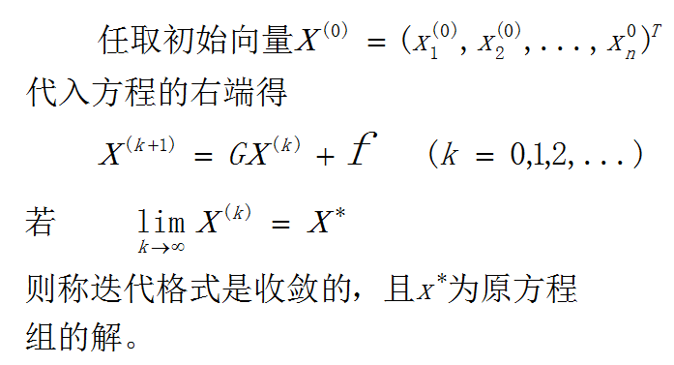
迭代法概述

Slide 11
提纲
迭代法概述
基本迭代法
向量范数和矩阵范数
迭代法的收敛性

Slide 12
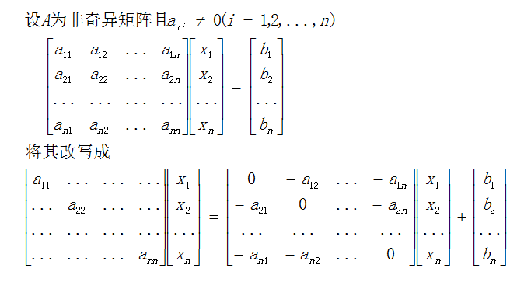
Jacobi迭代法

Slide 13
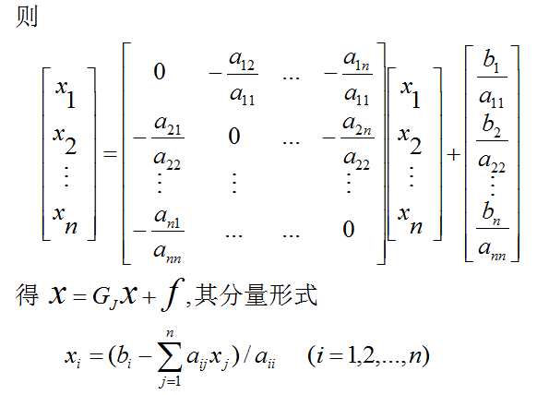
Jacobi迭代法

Slide 14
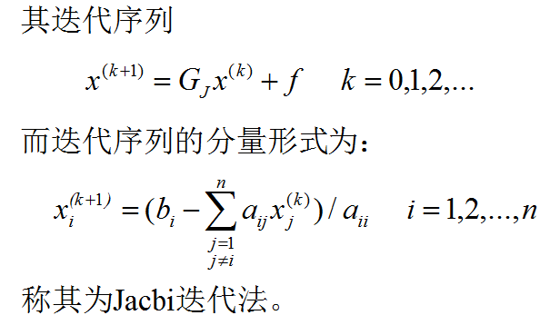
Jacobi迭代法

Slide 15
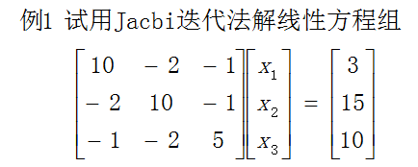
Jacobi迭代法

Slide 16
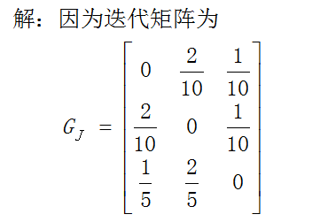
Jacobi迭代法

Slide 17
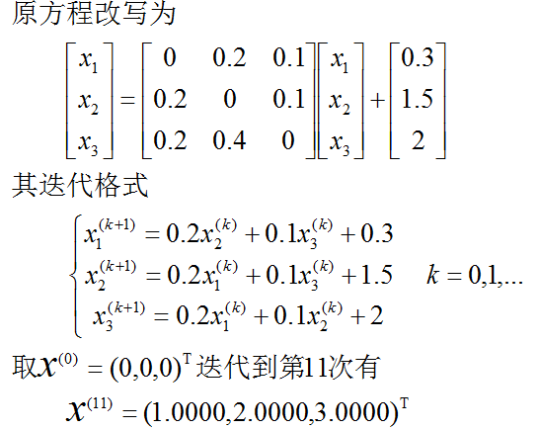
Jacobi迭代法

Slide 18
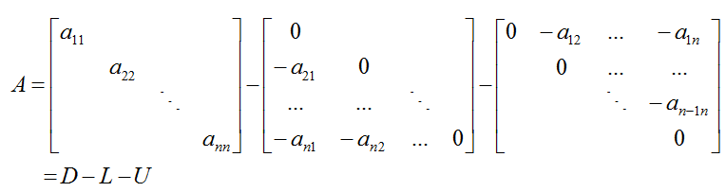
Jacobi迭代法的矩阵形式

Slide 19
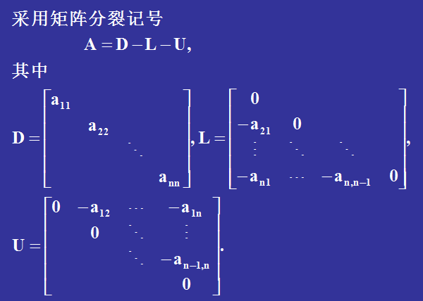
Jacobi迭代法的矩阵形式

Slide 20
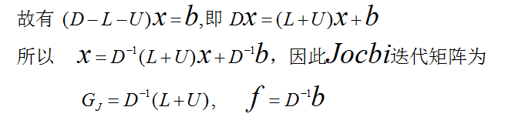
Jacobi迭代法的矩阵形式

Slide 21
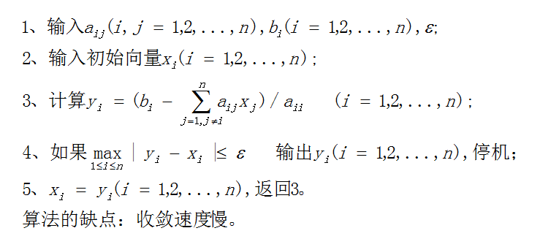
Jacobi迭代法的算法

Slide 22
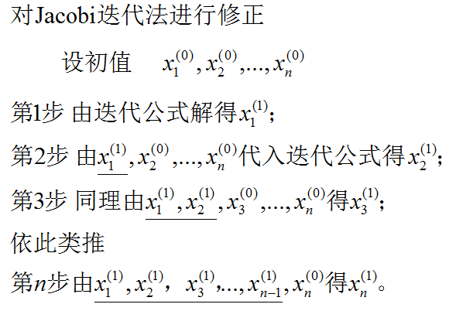
Gauss-Seidel迭代法

Slide 23
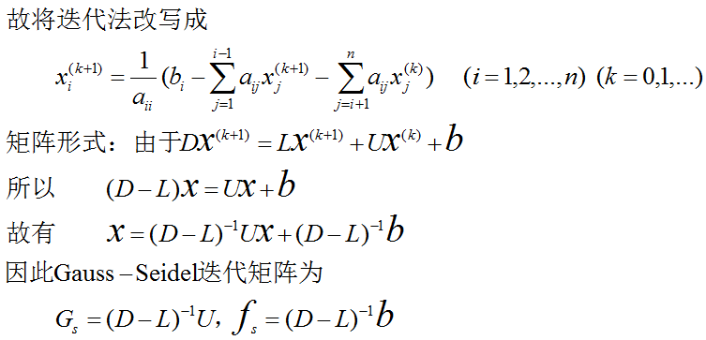
Gauss-Seidel迭代法

Slide 24
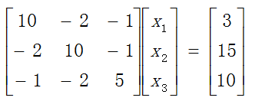
Gauss-Seidel迭代法

Slide 25
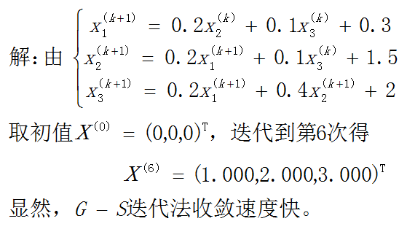
Gauss-Seidel迭代法

Slide 26
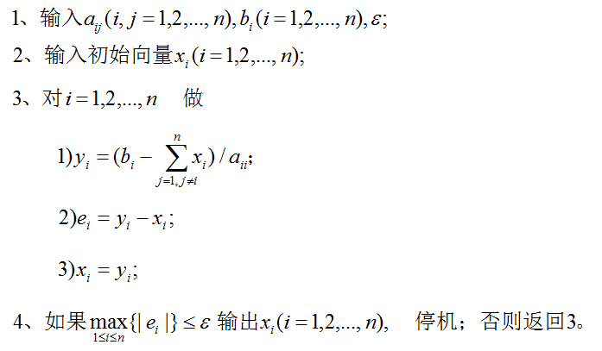
Gauss-Seidel迭代法的算法

Slide 27
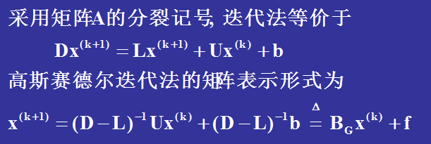
Gauss-Seidel迭代法的矩阵形式

Slide 28
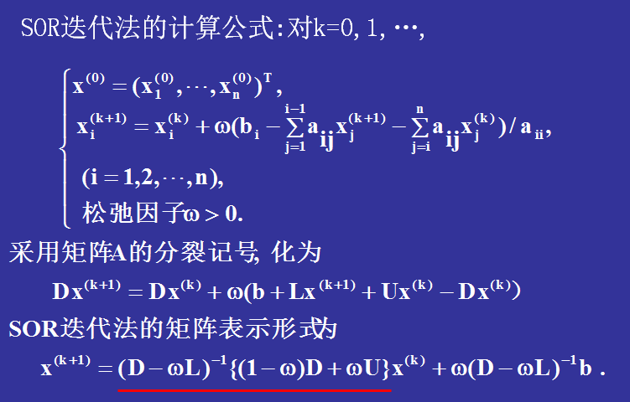
超松弛（SOR)法

Slide 29
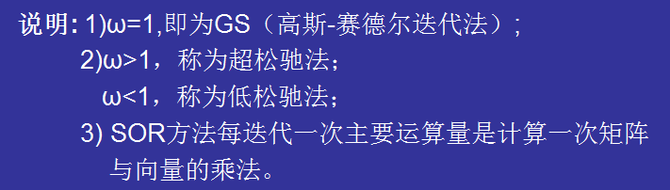
超松弛（SOR)法

Slide 30
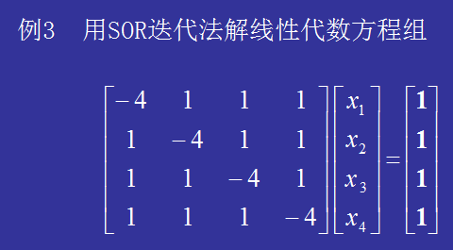
超松弛（SOR)法

Slide 31
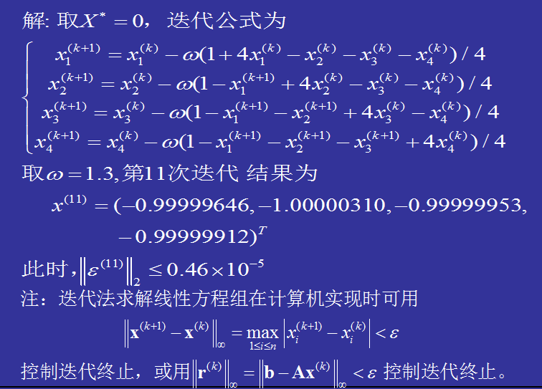
超松弛（SOR)法

Slide 32
提纲
迭代法概述
基本迭代法
向量范数和矩阵范数
迭代法的收敛性

Slide 33
向量范数和矩阵范数
为了研究线性方程组近似解的误差估计和迭代法的收敛性，我们需要对R^{n}(n维向量空间)中的向量或R^{nxn}中矩阵的“大小”引入一种度量，——向量和矩阵的范数。

Slide 34
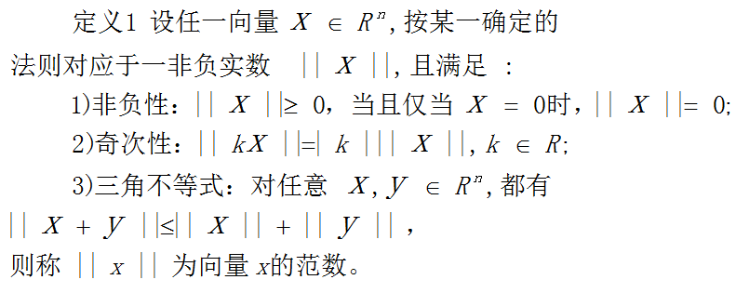
向量范数

Slide 35
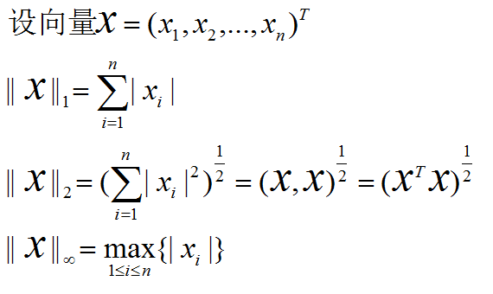
常见的向量范数

Slide 36
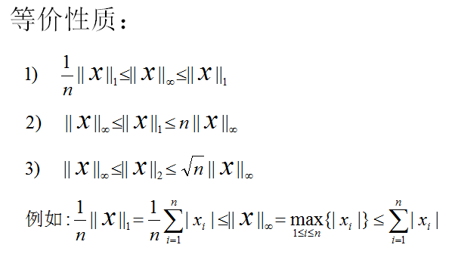
向量范数的性质

Slide 37
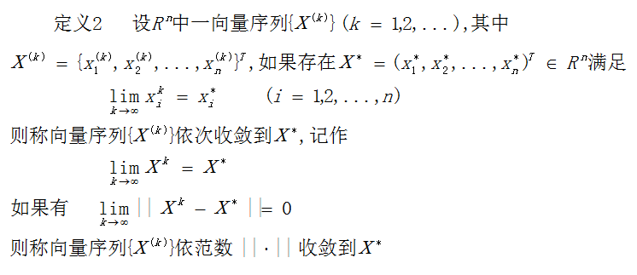
向量的收敛性

Slide 38
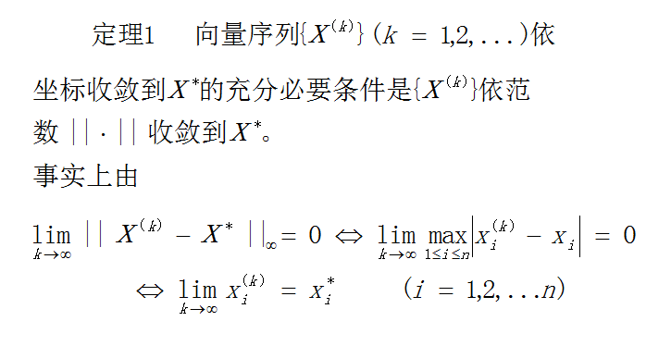
向量的收敛性

Slide 39
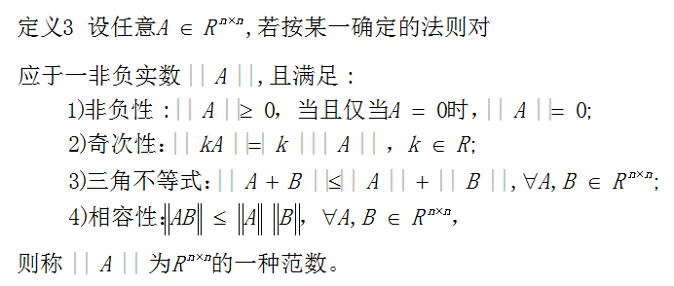
矩阵范数

Slide 40
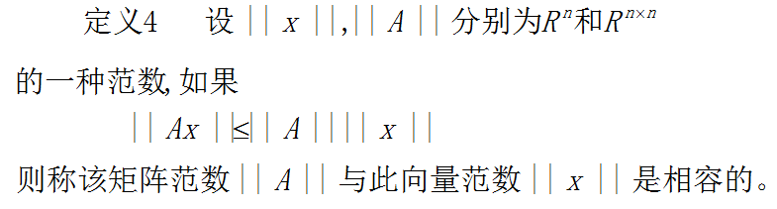
相容范数

Slide 41
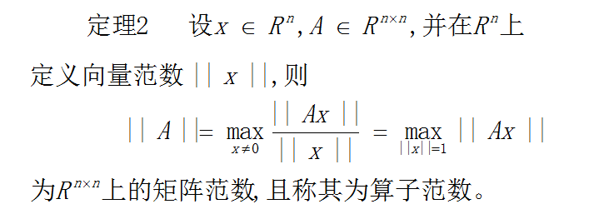
算子范数

Slide 42
算子范数

Slide 43
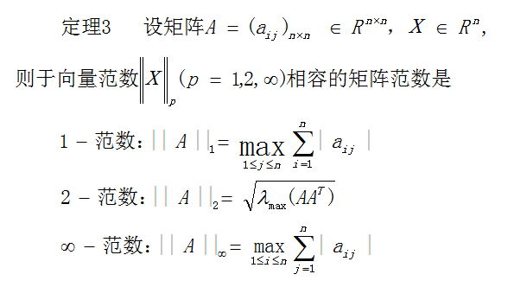

常见的矩阵范数

Slide 44
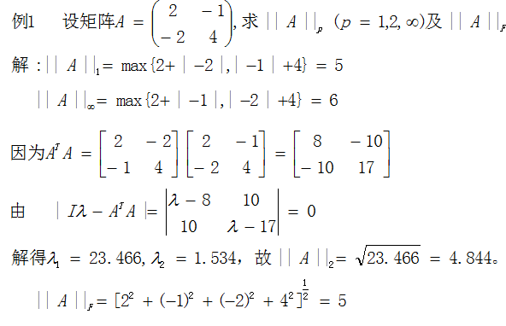
常见的矩阵范数

Slide 45
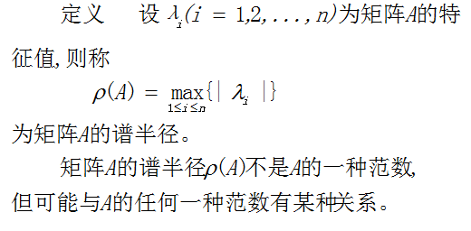
矩阵的谱半径

Slide 46
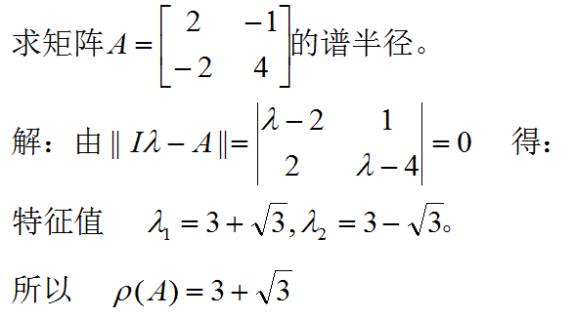
矩阵的谱半径

Slide 47
提纲
迭代法概述
基本迭代法
向量范数和矩阵范数
迭代法的收敛性

Slide 48
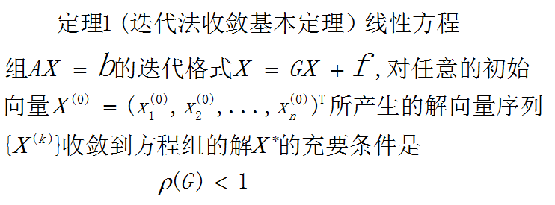
线性方程组迭代法收敛条件

Slide 49
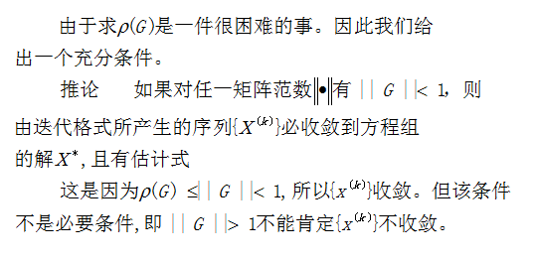
迭代法收敛条件

Slide 50
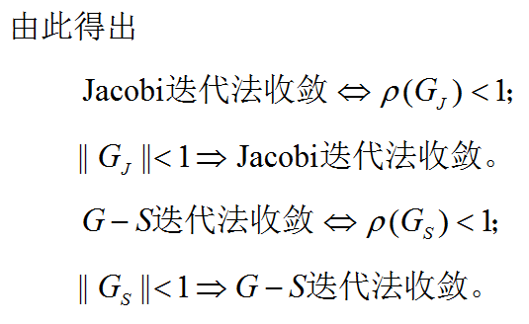
迭代法收敛条件

Slide 51
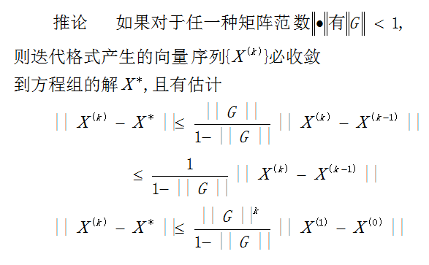
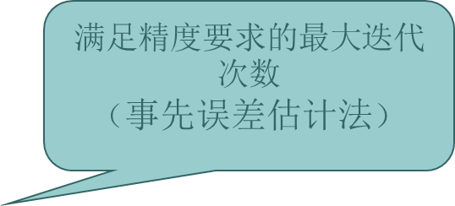
迭代法的误差估计
迭代结束的条件
（事后误差估计法）

Slide 52

迭代法收敛的判别条件

Slide 53
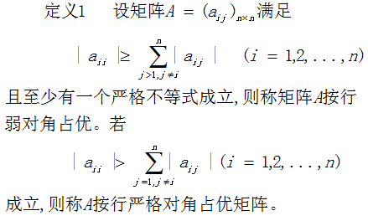
迭代法收敛的判别条件

Slide 54
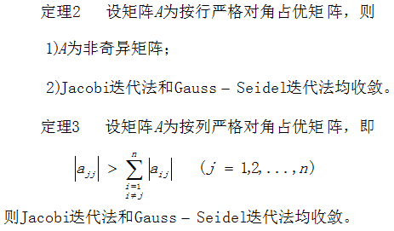
迭代法收敛的判别条件

Slide 55

迭代法收敛的判别条件

Slide 56
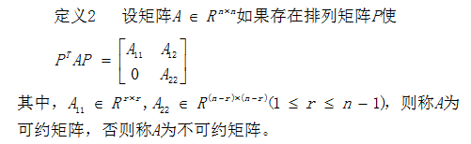
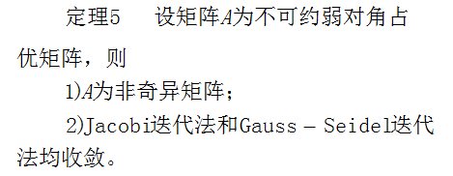
迭代法收敛的判别条件

Slide 57
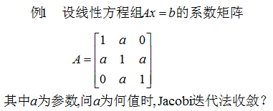
迭代法收敛的判别条件

Slide 58
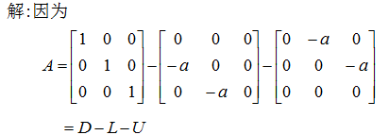
迭代法收敛的判别条件

Slide 59

迭代法收敛的判别条件

Slide 60

迭代法收敛的判别条件

Slide 61

迭代法收敛的判别条件

Slide 62

迭代法收敛的判别条件

